Slide 1


Rizqi Alif Permana Putra
Kelompok 2
10681152

Slide 2

Eksplorasi Data
Eksplorasi data adalah langkah awal yang sangat penting dalam proses analisis data. Pada tahap ini, tujuannya adalah untuk memahami karakteristik dataset secara menyeluruh, termasuk struktur, distribusi, dan pola yang ada dalam data. Dengan melakukan eksplorasi data, kita dapat mengidentifikasi pola yang berharga, menemukan hubungan antar variabel, mendeteksi anomali, serta melihat kemungkinan adanya data yang hilang atau outliers. Proses ini juga membantu dalam mempersiapkan data agar lebih siap untuk dianalisis lebih lanjut, seperti dalam pembuatan model atau pengambilan keputusan berbasis data.

Slide 3

Kenapa Eksplorasi Data Penting?
1
Memahami Dataset
2
Identifikasi Masalah
Eksplorasi data membantu kita memahami struktur, pola, dan keunikan dataset yang akan dianalisis.
Proses eksplorasi dapat mengungkap isu-isu dalam data seperti data hilang, outlier, atau inkonsistensi.
3
Perencanaan Analisis
Wawasan yang diperoleh dari eksplorasi data dapat membantu merencanakan langkah-langkah analisis yang tepat.

Slide 4
Mempersiapkan Dataset
Unduh Data
Periksa Struktur
Pembersihan Awal
Pastikan Anda memiliki akses ke dataset yang relevan dengan proyek Anda.
Pahami format data, jumlah baris/kolom, dan tipe data dari setiap fitur.
Lakukan pembersihan awal untuk menangani kesalahan atau inkonsistensi dalam data.

Slide 5
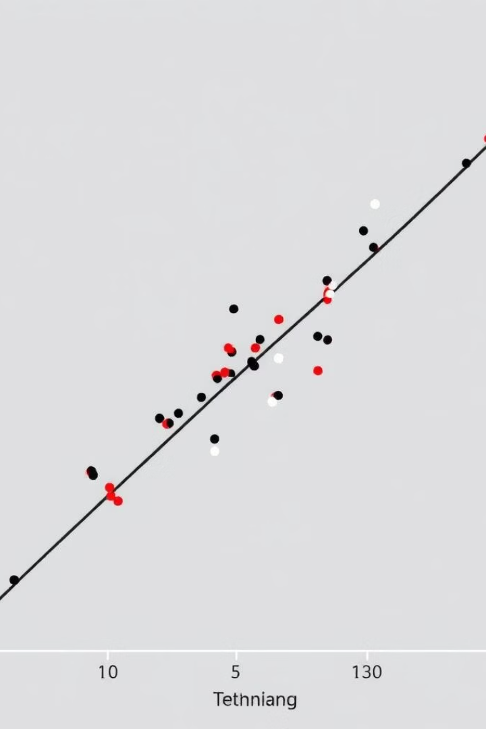
Mengeksplorasi Statistik Dasar
1
Statistik Deskriptif
Pelajari ukuran pemusatan dan penyebaran data seperti mean, median, standar deviasi, dll.
2
Distribusi Data
Gunakan histogram, box plot, atau plot lainnya untuk melihat distribusi variabel numerik.
3
Korelasi Antar Fitur
Cari tahu hubungan antar fitur dengan menghitung koefisien korelasi.

Slide 6
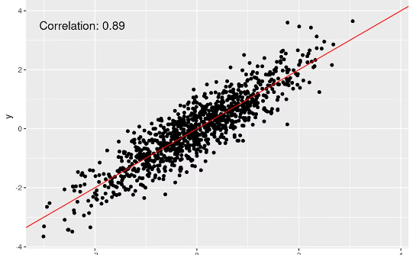
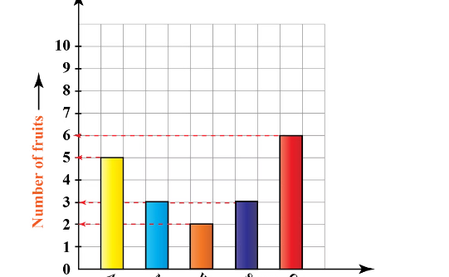
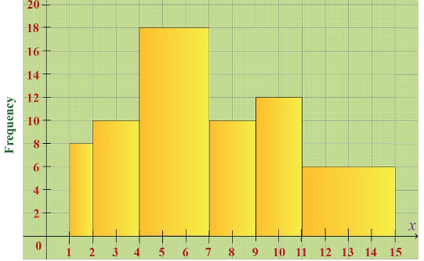
Visualisasi Data Awal
Scatterplot
Bar Chart
Histogram
Memetakan hubungan antara dua variabel numerik.
Membandingkan nilai-nilai kategorikal atau frekuensi.
Melihat distribusi dan frekuensi variabel numerik.

Slide 7




Menemukan Hubungan Antar Variabel
Korelasi
Analisis korelasi untuk mengidentifikasi hubungan linier antar variabel.
Regresi
Model regresi dapat memprediksi nilai satu variabel berdasarkan variabel lain.
Anova
Uji ANOVA untuk melihat perbedaan signifikan antar kelompok dalam data.

Slide 8

Menangani Data Hilang dan Outlier
Identifikasi Data Hilang
Strategi Pengisian
Deteksi Outlier
Kenali pola dan proporsi data hilang untuk memutuskan strategi penanganannya.
Isi data hilang dengan nilai tengah, regresi, atau teknik lain yang sesuai.
Gunakan metode statistik untuk menemukan dan menangani nilai-nilai outlier.

Slide 9


Kesimpulan
Rangkum Wawasan
eksplorasi data dan pemrosesan dataset merupakan langkah-langkah krusial dalam analisis data. Eksplorasi data membantu kita memahami karakteristik dataset, mengidentifikasi masalah seperti data hilang atau outliers, dan merencanakan langkah-langkah analisis yang tepat. Mempersiapkan dataset melibatkan pengunduhan data, pemeriksaan struktur, dan pembersihan awal untuk memastikan data bersih dan siap untuk dianalisis. Statistik dasar memberikan gambaran tentang ukuran pemusatan, penyebaran, dan hubungan antar fitur, sementara visualisasi data awal, seperti scatterplot, bar chart, dan histogram, memungkinkan kita untuk memetakan hubungan antar variabel, membandingkan nilai-nilai kategorikal, dan melihat distribusi variabel numerik. Semua langkah ini sangat penting untuk menghasilkan analisis yang akurat dan informatif.

